Slide 1





HealthyLivestock
Používanie zdravotného plánu v poľnohospodárskych podnikoch s chovom ošípaných a brojlerov za prísnych noriem týkajúcich sa dobrých životných podmienok
Nástroj na posúdenie existujúcich rizík, vypracovanie zdravotných plánov pre jednotlivé poľnohospodárske podniky na zmiernenie týchto rizík a monitorovanie účinkov opatrení na zmiernenie rizík.
P. Ferrari, A. Scollo – CRPA
J. Schraeder, M. Wolthuis – WUR
C. Fourichon, P. Levallois, C. Belloc, M. Leblanc Maridor – INRAE/Oniris
S. Papasolomontos, G. Kefalas, K. Angastiniotis, M. Simitopoulou - VTN

Slide 2
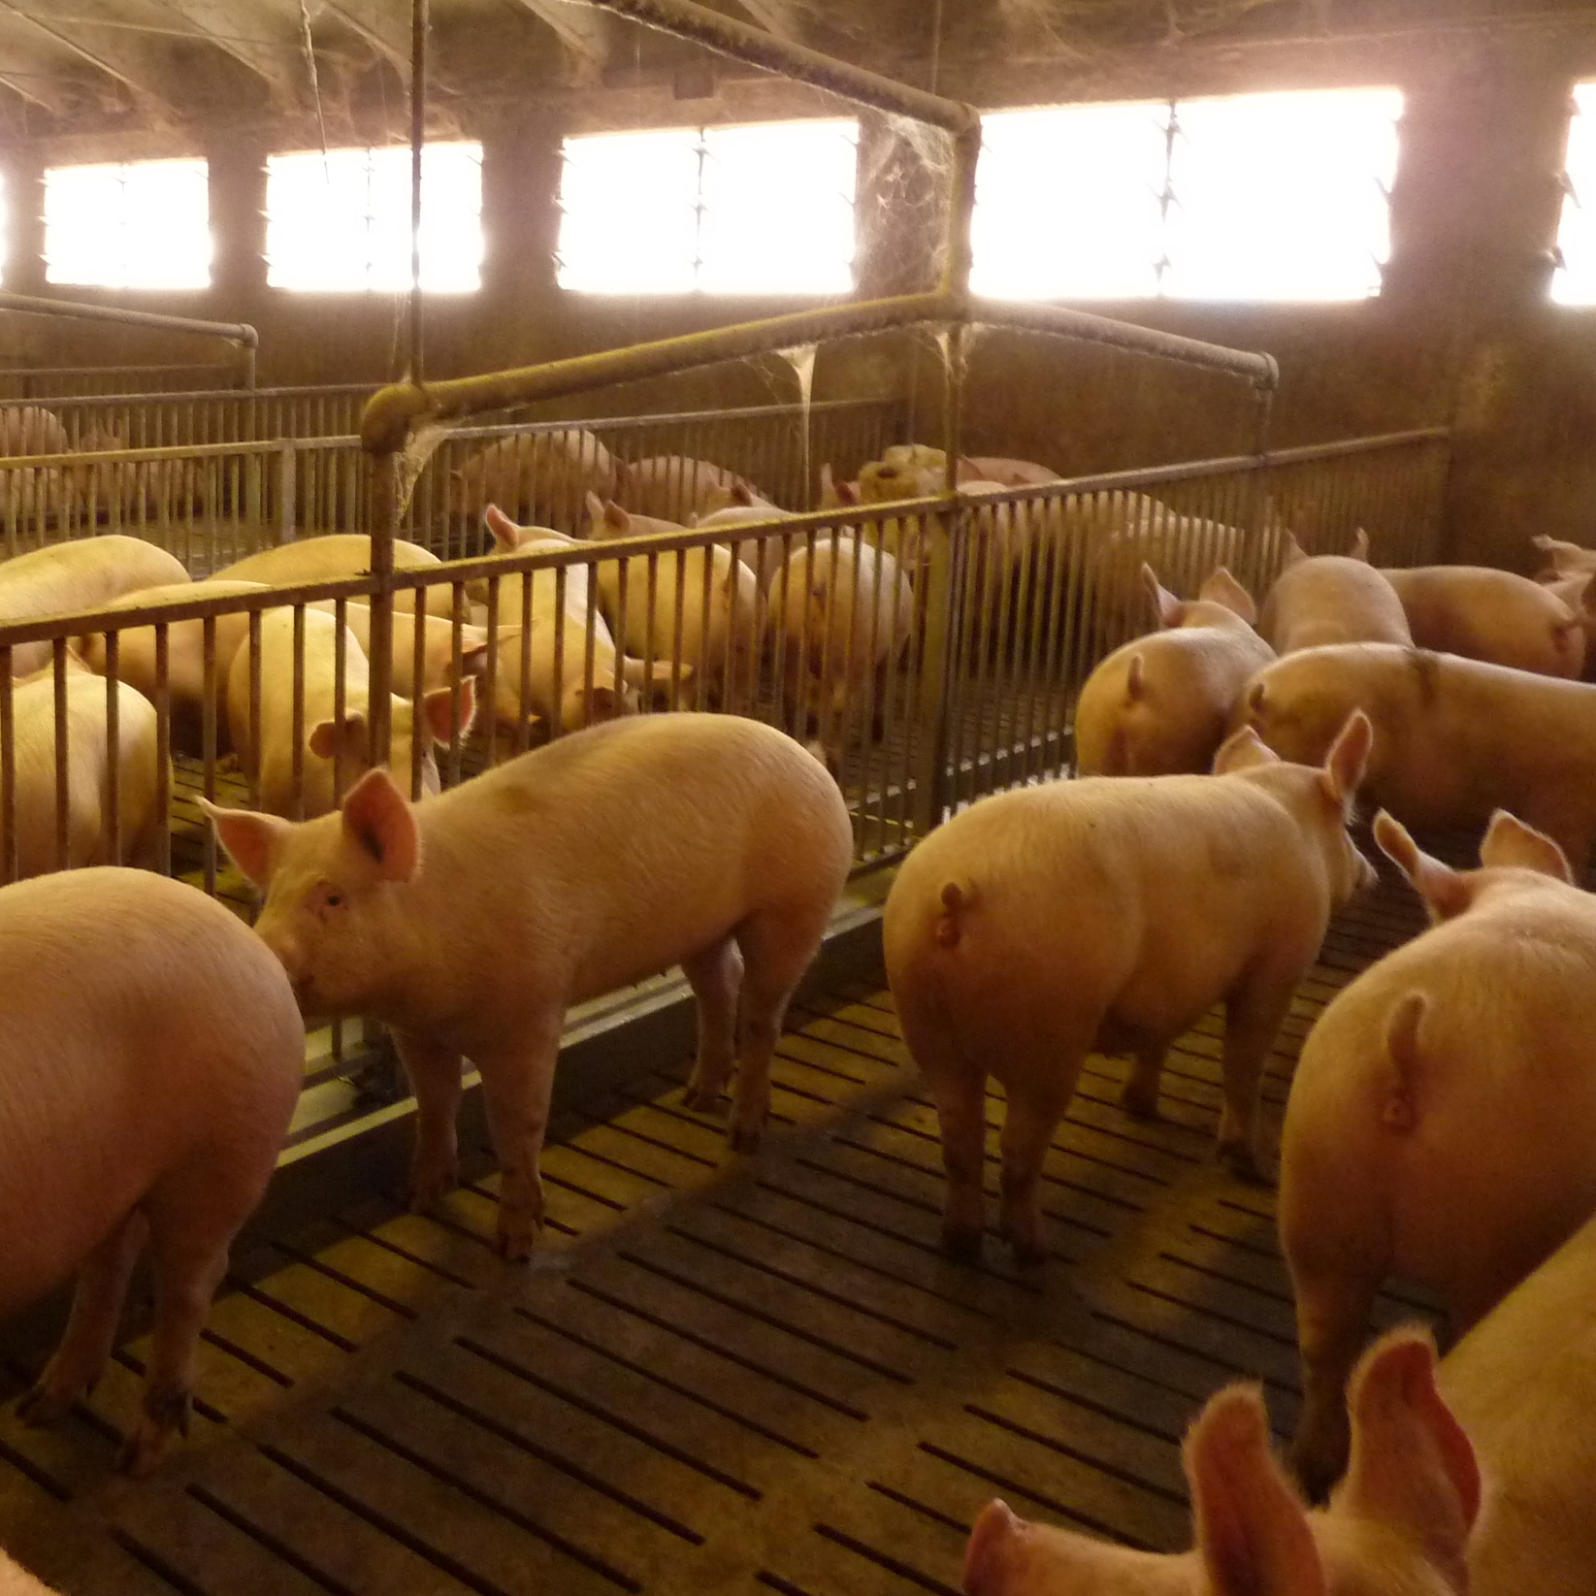
CELKOVÝ CIEĽ
Systematicky posudzovať riziká chorôb súvisiace s ustajnením a riadením v poľnohospodárskych podnikoch s chovom brojlerov
Stanoviť zdravotné plány prispôsobené konkrétnemu poľnohospodárskemu podniku vrátane protokolov biologickej bezpečnosti a prispôsobené rizikám špecifickým pre daný podnik.
Monitorovať zmierňovanie rizík pomocou biomarkerov
AKO?
Dva nástroje analýzy rizika BiosEcurity (BEATs): poľnohospodárske podniky s chovom ošípaných + brojlerov
Nástroj BiosEcurity Assessment Tool (BEAT) bol vyvinutý na identifikáciu silných a slabých stránok biologickej bezpečnosti v poľnohospodárskych podnikoch s chovom brojlerov.

Slide 3

NÁSTROJE ANALÝZY RIZIKA BIOLOGICKEJ BEZPEČNOSTI (BEATS)
založené na:
Biocheck.Ugent: zameriava sa na riziká vstupu patogénov do poľnohospodárskeho podniku alebo ich úniku z neho (vonkajšia biologická bezpečnosť) a ich šírenia v rámci poľnohospodárskeho podniku (vnútorná biologická bezpečnosť).
3-zónová biologická bezpečnosť podľa FAO: slúži na identifikáciu 3 rôznych zón v rámci poľnohospodárskeho podniku a okolo neho (t. j. mimo poľnohospodárskeho podniku, pracovná zóna, maštale) a ich 2 rozhrania.
PROTOKOLY
na základe biomarkerov = priamych a nepriamych príznakov infekčných chorôb, ako sú klinické príznaky a výsledky laboratórnych analýz na bakteriológiu, virológiu, sérológiu a prítomnosť stresových indikátorov.

Slide 4
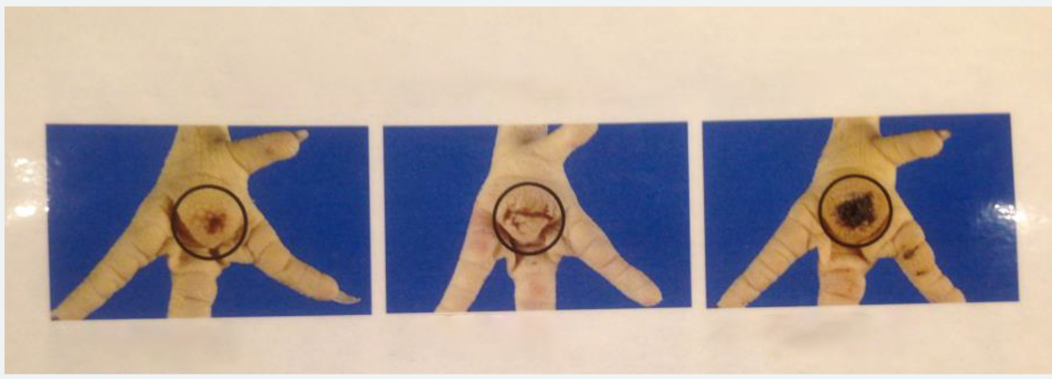
BIOMARKERY PRE POĽNOHOSPODÁRSKE
PODNIKY S CHOVOM BROJLEROV
Lézie na nožičkách pri porážke
BIOMARKERY PRE POĽNOHOSPODÁRSKE
PODNIKY S CHOVOM OŠÍPANÝCH
Vyhodnotenie respiračných ochorení (kašeľ, kýchanie a sťažené dýchanie) a laboratórna analýza krvi/séra na PRRS
Vyhodnotenie výkalov a laboratórna analýza na prítomnosť E. coli
Zmeny na koži a ošklbaní pri porážke
Haptoglobín, laboratórna analýza séra/krvi (t. j. u odstavčiat)
Laboratórna analýza kortizolu a dehydroepiandrosterónu (DHEA) z prasacej srsti
Bakteriálna záťaž na povrchu kotercov po čistení a dezinfekcii (výtery)
Úmrtnosť vo všetkých kategóriách ošípaných
Uitleg scorekaart voetzoollaesies vleeskuikens (Methodiken ©Berg)
– fotografický sprievodca klasifikáciou zdravia nožičiek brojlerov (verzia 1.2)
Klasse 0 - geen laesie
Trieda 0 – žiadna lézia
Klasse 1 - milde laesie
Trieda 1 – žiadna lézia
Klasse 3 - ernstige laesie
Trieda 3 – žiadna lézia

Slide 5

VÝSLEDKY Z POĽNOHOSPODÁRSKYCH PODNIKOV S CHOVOM BROJLEROV
Lepší rastový výkon: Výrazne vyššia počiatočná hmotnosť v 1. deň
Lepšia kvalita a vývoj kurčiat
Menší výskyt dermatitídy nožičiek
Vyššia hmotnosť pri porážke na 39. deň
Znížená úmrtnosť
Odolnejšie a menej náchylné na choroby
Výrobné náklady v eurách/kg sú v prípade kurčiat vyliahnutých na farme približne o 4,5 % nižšie ako v prípade kurčiat vyliahnutých v liahni
NÁKLADY

Slide 6
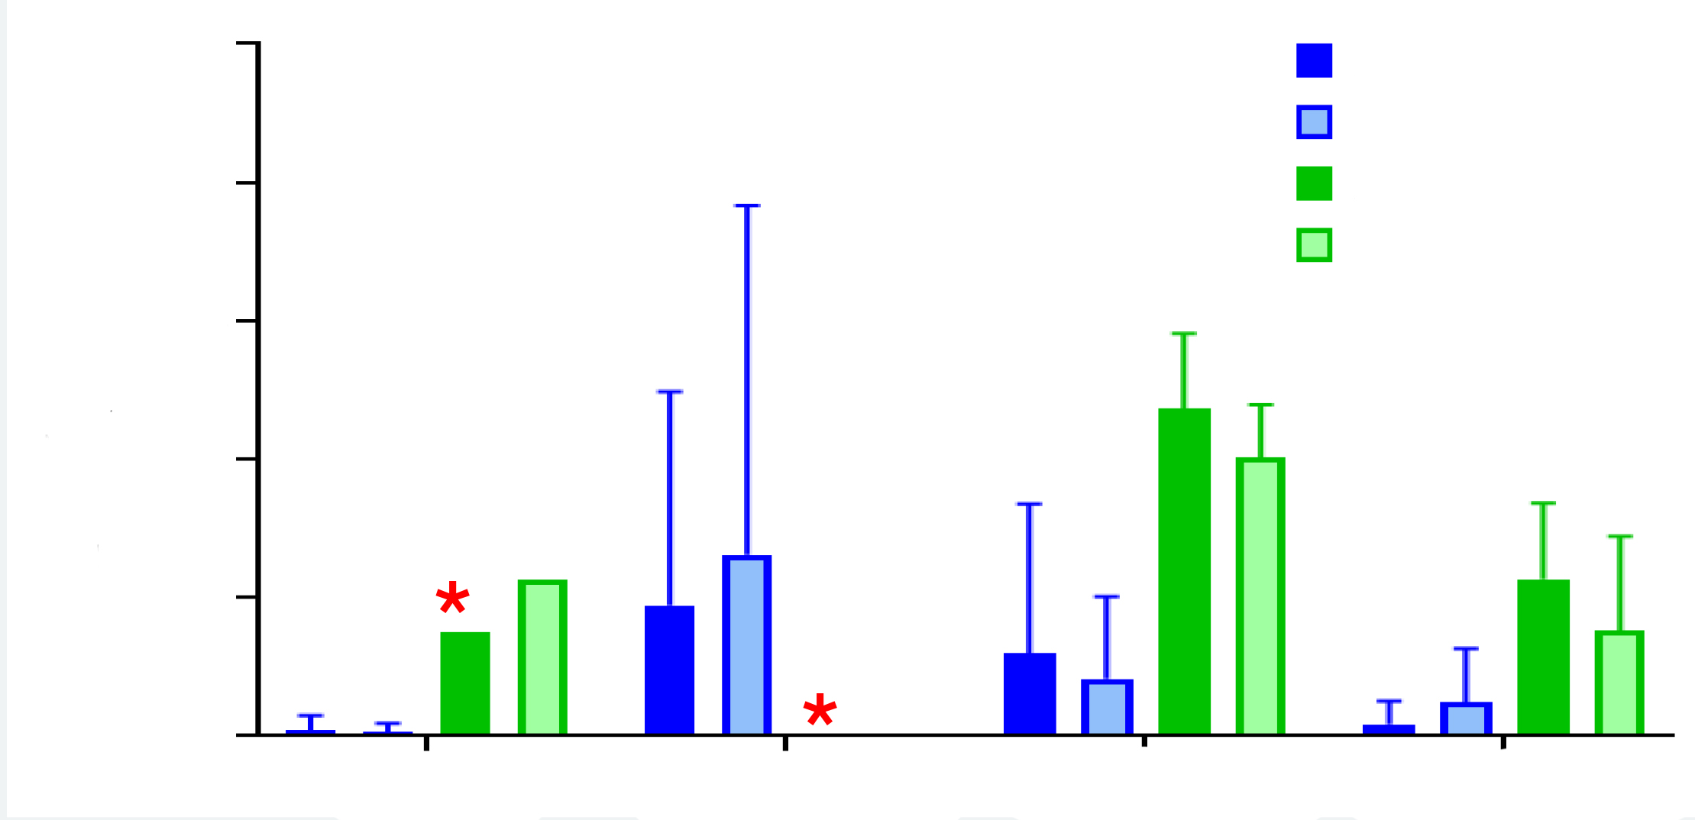
VÝSLEDKY Z POĽNOHOSPODÁRSKYCH PODNIKOV S CHOVOM OŠÍPANÝCH
Používanie antimikrobík
FR: Hlavné použitie u prasiatok a odstavčiat s nízkym prírastkom a úbytkom
IT: Hlavné použitie u odstavčiat so znižovaním pre odstavčatá a odstavčatá určené na výkrm
100
Predtým – Francúzsko
Po – Francúzsko
Zníženie používania antimikrobík bolo zaznamenané v poľnohospodárskych podnikoch s vyšším používaním týchto antimikrobík
80
Predtým – Taliansko
Po – Taliansko
60
40
DDDvet
20
DDDvet: Indikátor spotreby antimikrobík
DDDvet: Definovaná denná dávka na zviera
Vypočítané pre prasnice, dojčiace zvieratá, odstavčatá a odstavčatá určené na výkrm
0
Odstavčatá určené na výkrm
Prasnice
Dojčiace zvieratá
Odstavčatá

Slide 7
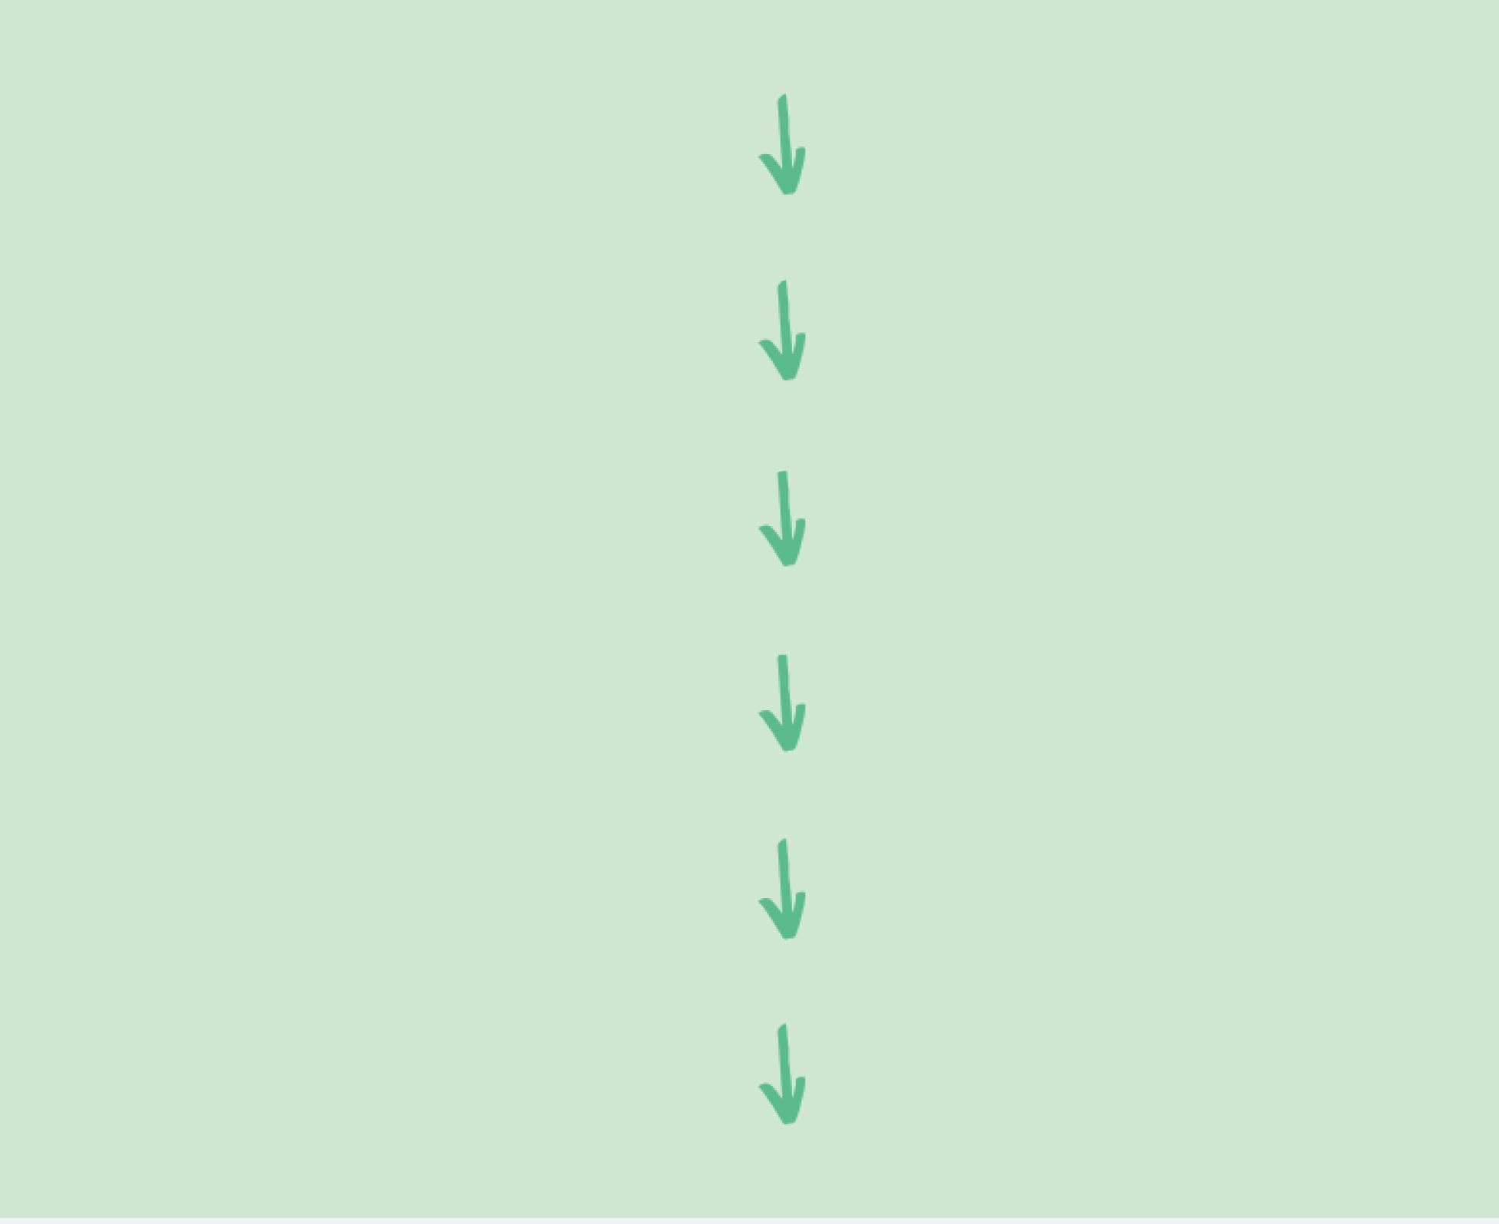
VÝHODY
Lepšie zdravie a dobré životné podmienky zvierat
Pozitívna korelácia s výrobnými výsledkami a zlepšenie ziskovosti poľnohospodárskeho podniku → obmedzí riziko hospodárskych strát podniku
Výrobné náklady na odstavčatá určené na výkrm a ošípané v talianskych chovoch klesli o 2,1 % a 6,2 %.
Zlepšenie zdravia brojlerov pomocou nástroja BEAT zníži úmrtnosť a zníži náklady na liečbu.
Menej choré zvieratá
Menšia potreba liečby zvierat
Znížené používanie antimikrobík
Znížené riziko antimikrobiálnej rezistencie
Ziskovejšie poľnohospodárske podniky
Šťastní farmári, šťastné zvieratá, šťastní veterinárni lekári, šťastná planéta!

Slide 8

PREČO BY STE TO MALI UROBIŤ?
Znížiť riziko zavlečenia a šírenia mikroorganizmov, najmä patogénnych mikroorganizmov, ktoré spôsobujú choroby zvierat, a tým zvýšiť ochranu zdravia zvierat.
AKO HO MÔŽETE POUŽÍVAŤ?
Kliknite pre zhrnutie opisu nástroja vo formáte PDF
Kliknutím zobrazíte úplný opis nástroja
Kliknite pre pripravené nástroje na analýzu rizík biologickej bezpečnosti (BEAT) pre poľnohospodárske podniky s chovom ošípaných
Kliknite pre pripravené nástroje na analýzu rizík biologickej bezpečnosti (BEAT) pre poľnohospodárske podniky s chovom brojlerov
Ak sa chcete o tejto téme dozvedieť viac, navštívte webovú stránku https://shorturl.at/aPRU4
alebo naskenujte QR kód nástroja BEAT: https://shorturl.at/azR35

Slide 9
Krok 1: Určite rizikové zóny v rámci poľnohospodárskeho podniku: Urobte schematický nákres umiestnenia poľnohospodárskeho podniku a farebne vyznačte rizikové zóny a vyznačte budovy, maštale, skladovacie priestory, cesty atď. | Krok 2: Prejdite si nástroj na analýzu rizík: Odpovedzte na otázky patriace k rôznym zónam a prechodovým líniám medzi zónami.
Krok 4: Zdravotný plán: Vypracujte akčný plán s preventívnymi opatreniami formulovanými pomocou metódy SMART pre každú zónu a pre každú prechodovú líniu medzi zónami: Na základe výsledkov nástroja na analýzu rizík je možné spolu s veterinárnym lekárom poľnohospodárskeho podniku vypracovať zdravotné plány na mieru, v ktorých sa navrhnú riešenia na posilnenie biologickej bezpečnosti. | Krok 3: Výklad: Vykonajte analýzu spolu s veterinárnym lekárom poľnohospodárskeho podniku a prediskutujte možnosti zlepšenia.

Slide 10
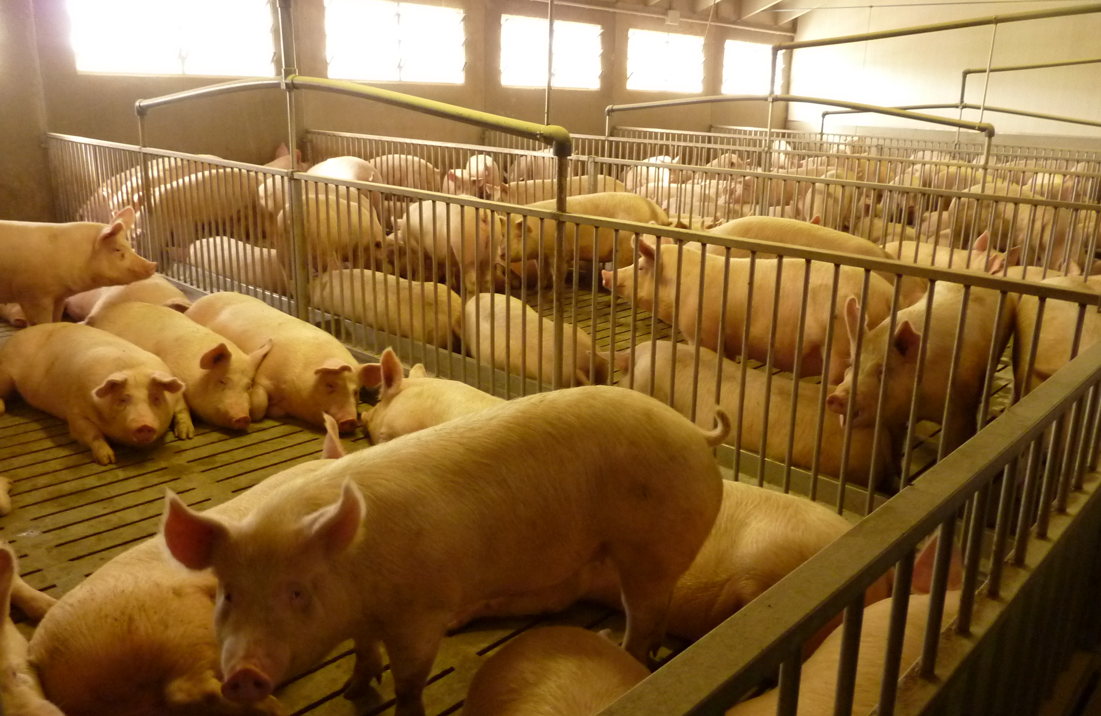
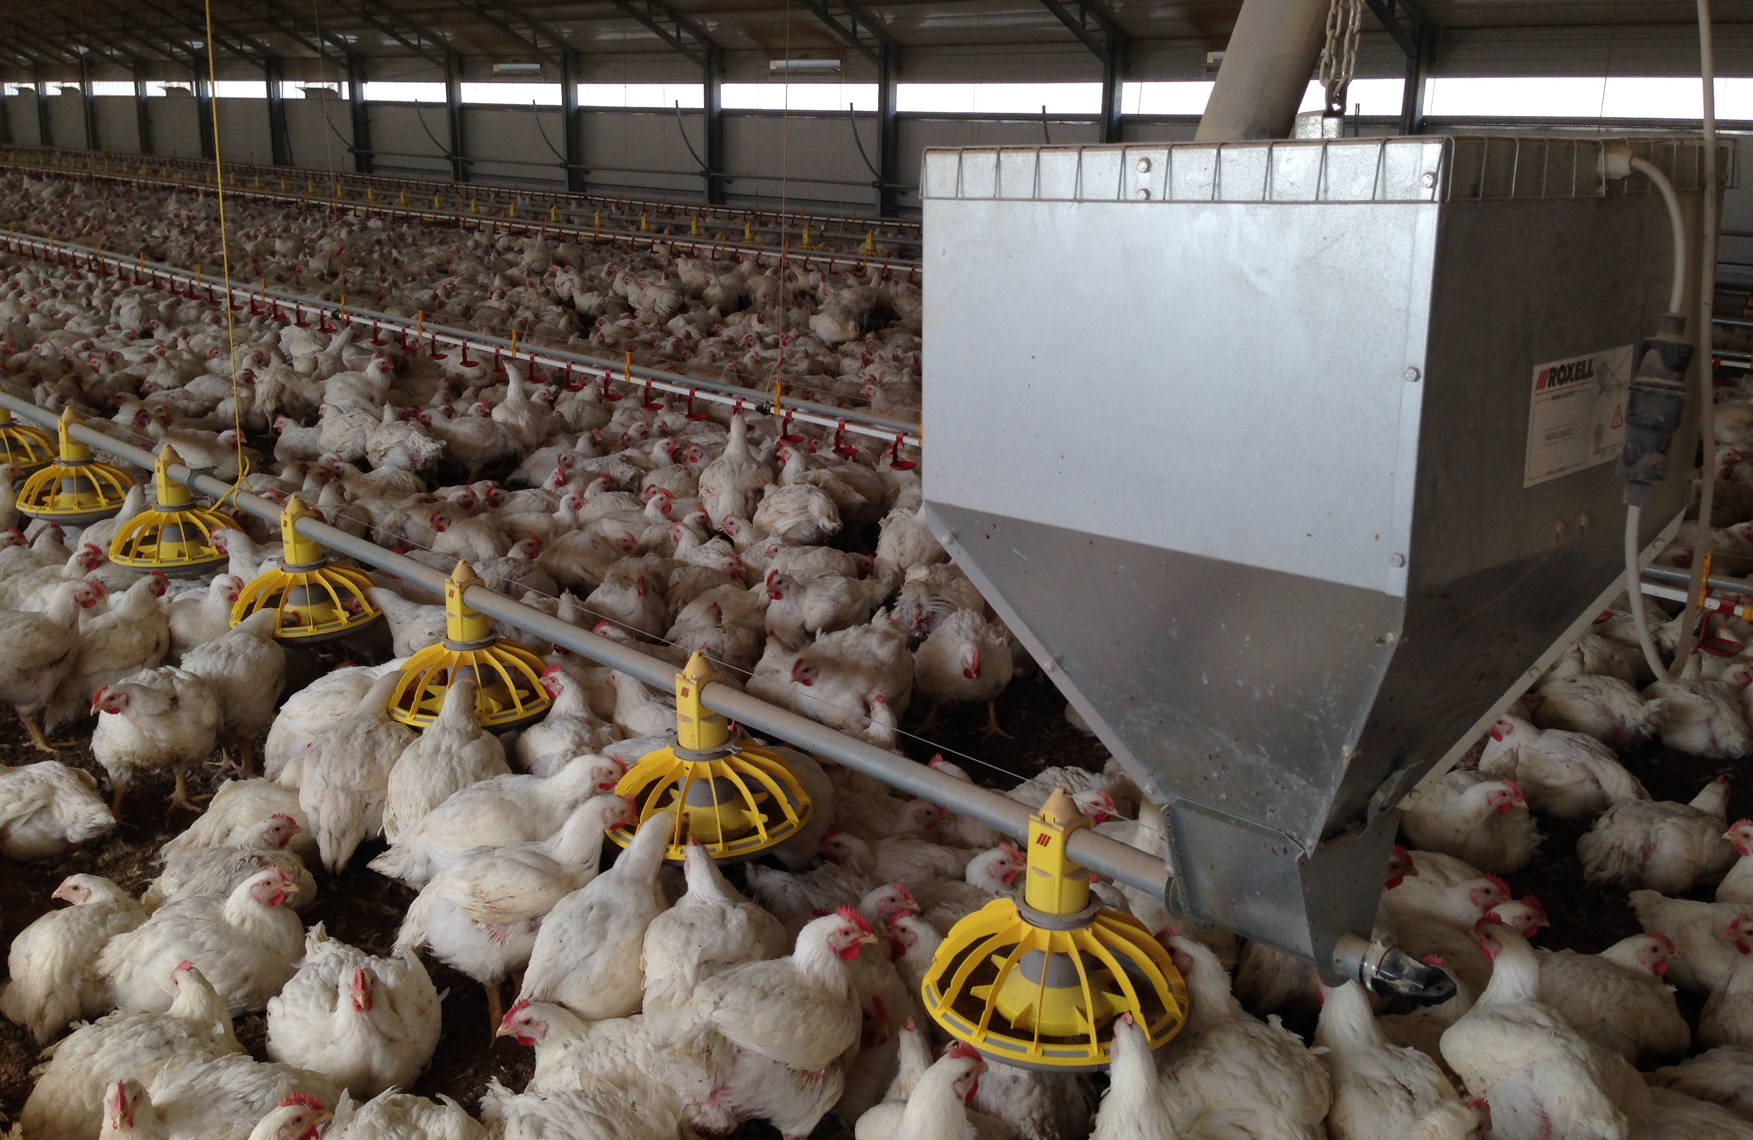
Ďakujeme vám za pozornosť!

